Slide 1
WindowsForm サンプル解説
S2Container.NET, S2Dao.NET コミッタ
藤井 宏明

Slide 2
概要
S2Container.NETのExamplesフォルダに
付属するWindowsSampleの解説です。
アプリケーション・アーキテクチャー
ソリューション構成
プロジェクト概要
サンプル説明

Slide 3
Ⅰ．アプリケーション・アーキテクチャー

Slide 4
アプリケーション･アーキテクチャー
このサンプルにおけるアプリケーション構造は、次のような特徴をしています。
レイヤー･アプローチ
各画面の目的に応じた柔軟なアプローチ方法をベースにしたクラス設計
当然、DIコンテナ(=S2Container.NET）を
使っています。

Slide 5
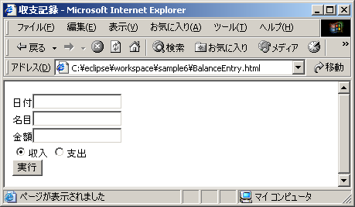
レイヤーアプローチ
レイヤーは次のものを用意しています。
この層間をData Transfer Object(DTO)を使ってアクセスし、直接アクセスを禁止します。
Presentation層
Service層
Domain層
Presentation層
Service層
Domain層
RDBMS
DTO
DTO

Slide 6
Presentation層
主として、WindowsFormで構成される層です。
Formクラスと画面遷移インターフェイス
  Formクラスもdiconファイルに含めて、DIコンテナ管理にします。
Programクラス(起動用）
  S2Containerを初期化しています。これ自身はDIコンテナ管理外です。
  Seasar.Windows.S2ApplicationContextを使用して、アプリケーションコンテクストによる起動にしています。
  Seasar.Windows.S2ApplicationContextはdiconファイルで起動フォームを指定します。
画面処理用ユーティリティクラス
<component name=“AppContext" class="Seasar.Windows.S2ApplicationContext">
<arg>container</arg>
<property name=“MainForm”>”FrmMenu"</property>
</component>

Slide 7
Service層
DAOやロジックをコントロールする層です。
次のインターフェイス・実装クラスは、diconファイルに含めて、DIコンテナで管理します。
IBaseServiceインターフェイス
  Service層のインターフェイスの基底インターフェイス
BaseServiceImplクラス
  IBaseServiceの実装クラス
Service層インターフェイス
  IBaseServiceを継承する
Service層インターフェイスの実装クラス
  BaseServiceImplを継承する

Slide 8
Service層のメソッド設計
画面で提供するサービスが何か？を考えます。
本当は概念モデルよりサービスを考えていくのかも
しれませんが、簡単に設計するためにそうは考えません。
  画面一つに対応するサービスのインターフェイスを一つ用意します。
  画面で発生するイベントに対応したメソッドをサービスに用意します。
  画面のコントロール初期化用の各画面共通メソッドはIBaseServiceに用意します。
  作成したサービスのインターフェイスはIBaseServiceを継承します。
画面のイベント ＝ サービスの提供するメソッド

Slide 9
Domain層
サービスが必要とするDomainへアクセスする層です。
S2Dao.NETのインターフェイスやSQLファイル
  S2Dao.NETで使用するインターフェイスやsqlファイル
Domain層のインターフェイス
  必要とあれば、作成します。
Domain層インターフェイスの実装クラス
  必要とあれば、作成します。

Slide 10
Domain層のメソッド設計
サービスが必要としているリソースが何か？を
考えます。
リソース・アクセスを提供するData Access Object(DAO)を
作ります。
  リソース（例えば、DBのテーブルや帳票)に１：１にDAOを用意します。
  アクセスする種類がメソッドになります。
リソースアクセスの種類 ＝ DAOの提供するメソッド

Slide 11
Logic層
Service層とDomain層の間にある、DAOの組み合わせを再利用する層です。
Logic層のインターフェイス
  DAOインターフェイスの組み合わせパターンを規定するインターフェイス
Logic層インターフェイスの実装クラス
  DAOのインターフェイスの組み合わせを定義する実装クラス

Slide 12
実装はステートレスにする
Presntation層以外の各レイヤー（層）の実装クラスはステートレス、つまり状態を持たないようにします。
状態を持たないようにして、生成や呼び出しの順序などの依存性を低くします。
public class HogeServiceImpl : IHogeService
{
private Hoge _state;
private int _arg1;
// プロパティ、daoは省略
public void GetData()
{
_state = _dao.GetData( _arg1 );
}
}
public class HogeServiceImpl : IHogeService
{
// ただし、daoは状態ではなく、DIする。
public Hoge GetData(int arg1)
{
return ( _dao.GetData( arg1 ) );
}
}

Slide 13
DTO （Data Transfer Object)
層間のデータのやり取りをするためのクラス
PONO(Plain Old .NET Object)クラス
  普通のプライベート・フィールドとそのプロパティで構成されるクラス
  S2Dao.NET用のクラス

Slide 14
Ⅱ．Visual Studio ソリューション構成

Slide 15
ソリューションの構成
一つのソリューションは次のプロジェクトを保持します。
Formsプロジェクト →Exe
  WindowsFormを含んでおり、起動用構成になっている。
  Presentation層に相当します。
  ビルドイベントで、Testsプロジェクトの.diconファイルをコピーします。
Logicsプロジェクト →DLL
  Service層、Domain層、DTOを含んでいます。
Testsプロジェクト →DLL
  ユニットテスト用クラスと.diconファイルなど設定ファイルを含んでいます。

Slide 16
名前空間
プログラム、クラス、インターフェイス、リソースを所在を区別するために設定します。
名前空間を次のように設定します。
  （会社名）.（製品名）.（サービス名）
基本的には、MSの指針に従います。
  （サービス名）には、Forms, Logics, Tests, Utilsなどが入ります。

Slide 17
Formsプロジェクト
画面と画面処理用クラスを含んだメインプロジェクト
WindowsFormクラス
Programsクラス
  アプリケーション起動用のクラス。
  プロジェクトの起動用に設定されています。
IFormDispatcherインターフェイス
  画面遷移用。
  メソッドで画面遷移をコントロールします。
    /// <summary>
    /// 一覧フォームを表示する
    /// </summary>
    /// <returns>ダイアログ結果</returns>
    [TargetForm(typeof (FrmEmployeeList), ModalType.Modal)]
    DialogResult ShowFlowA();
App.Config設定ファイル。ロードするDLLを設定します。
Testsの.diconファイルを、ビルドイベントでコピーします。

Slide 18
Logicsプロジェクト
Service層やDomain層などを構成するプロジェクト
インターフェイスだけで構成します。
実装クラスはその下のImplフォルダに配置します。
  Serviceフォルダ
    Service層インターフェイスを格納
  Daoフォルダ
    Domain層インターフェイスを格納
    S2Dao.NET用SQL文ファイルも一緒に格納
  Logicsフォルダ
    Logics層インターフェイスを格納
  Dtoフォルダ
    DTO用のPONOクラスを格納

Slide 19
Testsプロジェクト
ユニットテスト用クラスと.diconファイルを格納する
プロジェクト
ユニットテストにはS2Unit.NETを使用します。
S2Container.NET用設定ファイルに三種類使用する。
  Ex.dicon →DB接続用のファイル。
  Example.dicon →DIするFormを含んだファイル。
  ExampleLogic.dicon →Logics.Implのクラスを含んだファイル。
    （S2Unit.NETではこちらを使用
  ビルド後イベントでコピーします。（フォルダ無い場合のためにイベントで作成します）
App.Config
  ロードするDLLを記述。

Slide 20
アプリケーションの起動
Programsクラスを使って実行します。
このクラスは名前空間とdiconファイル名を変更して、そのまま使います。
サンプルのExamples.diconの中で次のように設定しています。
<components>
<component name="AppContext" class="Seasar.Windows.S2ApplicationContext" >
<arg>container</arg>
<!-- MainFormを初期起動フォームに変更する -->
<property name="MainForm">FrmMainMenu</property>
</component>
<component name="FrmMainMenu" class=“Seasar.WindowsExample.Forms.FrmMainMenu" />
</components>

Slide 21
画面遷移
画面遷移はIFormDispatcherインターフェイスを使ってコントロールし、フォームにDIする。
public interface IFormDispatcher
{
/// <summary>
/// フローAのフォームを表示する
/// </summary>
/// <returns>ダイアログ結果</returns>
[TargetForm(typeof (FrmEmployeeList), ModalType.Modal)]
DialogResult ShowFlowA();
}
<component name="FormInterceptorr" class="Seasar.Windows.AOP.Interceptors.FormInterceptor" />
<component name="Dispatcher" class=“Seasar.WindowsExample.Forms.IFormDispatcher">
<!-- pointcutは命名規則に従ってつけたメソッド名を正規表現で表示する -->
<aspect pointcut="Show.*">
<component class="Seasar.Windows.AOP.Interceptors.FormInterceptor" />
</aspect>
</component>

Slide 22
WindowsFormの作り方
WindowsFormを作るうえでの注意点
コンストラクタで画面の初期化をしない。FormのLoadイベントメソッドで行います。
  基本的にDIコンテナがFormを管理し、Singltonなオブジェクトのため。
画面に値を渡すときや戻り値は、プロパティを作り、同名の引数をIFormDispatcher（画面遷移インターフェイス）の呼び出し
メソッドに持たせます。
Service層のインターフェイスのフィールドとそのプロパティをFormに作成すれば、DIコンテナがオブジェクトを自動的に
セットしてくれる。

Slide 23
Ⅲ．サンプルの説明

Slide 24
サンプルで使用するテーブル１
T_EMP(従業員テーブル）
カラム名 | 論理名 | 型
N_ID | 社員ID | オートナンバー
S_CODE | 社員コード | テキスト型
S_NAME | 社員名 | テキスト型
N_GENDER | 性別ID | 数値型
D_ENTRY | 入社日 | 日付/時刻型
N_DEPT_ID | 部門ID | 数値型

Slide 25
サンプルで使用するテーブル２
T_DEPT(部門テーブル）
カラム名 | 論理名 | 型
N_ID | 部門ID | オートナンバー
S_CODE | 部門コード | テキスト型
S_NAME | 部門名 | テキスト型
N_SHOW_ORDER | 表示順番 | 数値型

Slide 26
サンプルで使用するテーブル３
T_GENDER(性別テーブル）
カラム名 | 論理名 | 型
N_ID | 性別ID | オートナンバー
S_NAME | 性別名 | テキスト型

Slide 27
S2WindowsExampleプロジェクト
メニュー、社員、部門管理を含んだメインプロジェクト
画面（Frm～)クラス
  すべてExample.diconでS2Containerに登録されています。
  Example.diconで、FrmMainMenuを起動クラスに設定しています。
Programsクラス
  アプリケーション起動用のクラスで、定数でdiconファイルを指定しています。
  プロジェクトの起動用に設定されています。
  二重起動を防止しています。
IFormDispatcherインターフェイス
  画面遷移コントロール用。
その他
  App.Config設定ファイル。ロードするDLLを設定します。
  Testsの.diconファイルとMDBファイルを、ビルドイベントでコピーしてます。

Slide 28
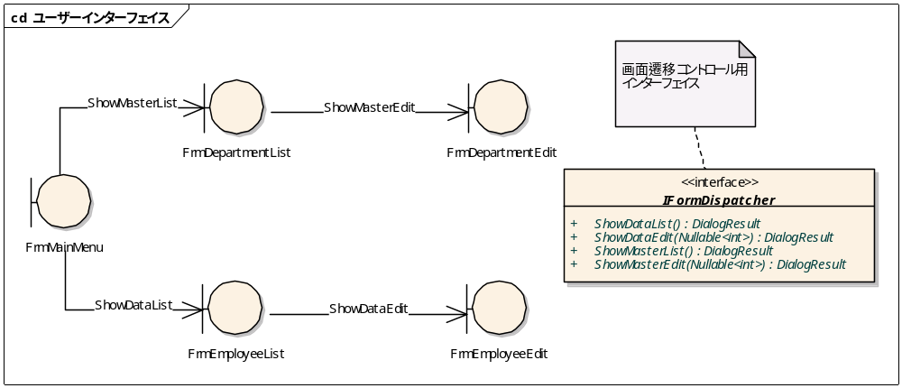
画面の遷移
画面の遷移は次のようになります。

Slide 29
.diconファイル
Ex.dicon (DB接続設定)
  Providerやデータソース設定など
Examples.dicon (フォーム用）
  起動フォームの設定、画面遷移のインターフェイスの設定、次のようにフォームを登録します。ExampleLogic.diconをincludeしています。
ExampleLogic.dicon (service層、Domain層用)
<component name=“FrmMain" class=“Seasar.WindowsExample.Forms.FrmMainMenu" />
<component class=“Seasar.WindowsExample.Forms.FrmDepartmentEdit”/>
<component class=“Seasar.WindowsExample.Forms.FrmEmployeeList” />
<component name=“departmentDao" class=“Seasar.WindowsExample.Logics.Dao.IDepartmentDao">
<aspect >Ex.DaoInterceptor</aspect>
</component>
<component class="Seasar.Windows.Logics.Service.Impl.DepartmentEditServiceImpl" >
<aspect pointcut=“ExecUpdate”>Ex.LocalRequiredTx</aspect>
</component>

Slide 30
S2WindowsExamples.Logicsプロジェクト
Service層やDomain層などを構成するプロジェクト
Serviceフォルダ
  基底サービス …部門一覧、性別一覧を取得する。
  部門一覧、部門修正、社員一覧、社員修正サービス
    …一覧を取得する、更新する、削除する、
    CSVで出力する。
    Implフォルダに実装クラスを配置
Daoフォルダ
  S2Dao.NET用インターフェイスとSQL文ファイル
  CSV出力用インターフェイス
    Implフォルダに出力用DAO実装クラスを配置
Dtoフォルダ
    S2Dao.NET用クラスに社員、部門、性別クラス
    CSV出力用クラス

Slide 31
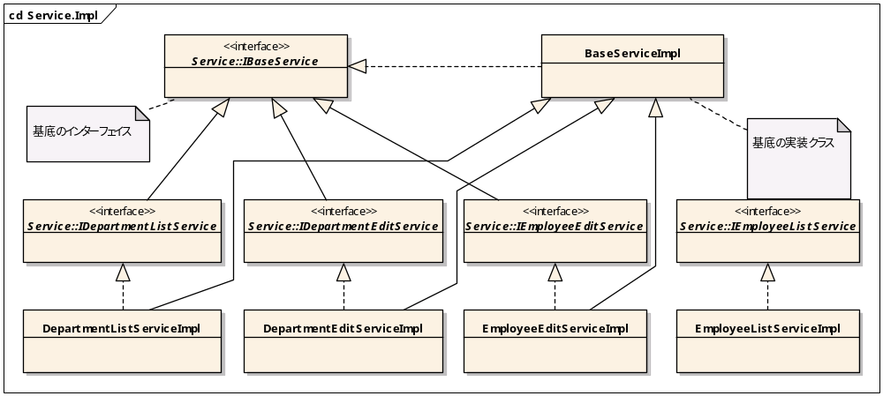
Service層クラス図
インターフェイスとその実装クラスです

Slide 32
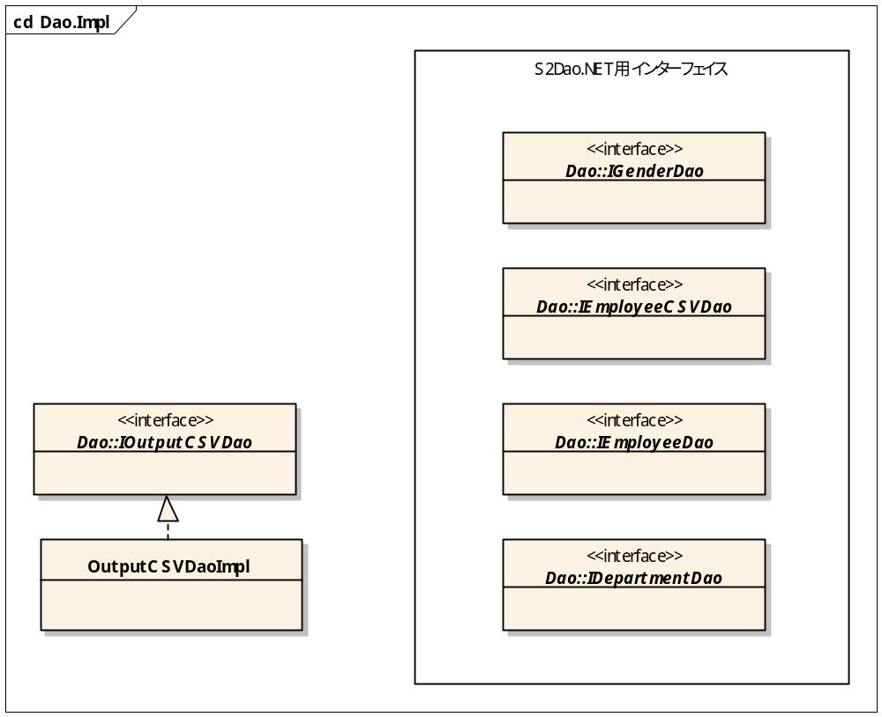
Domain層クラス図
S2DAO.NET用インターフェイスとCSV出力用クラス

Slide 33
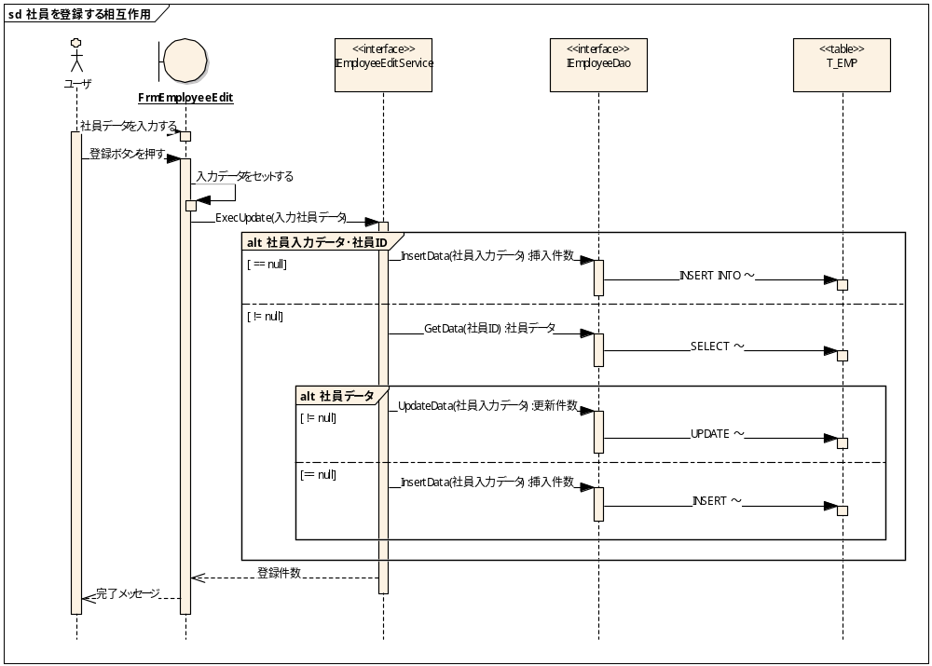
例：社員データを登録するシーケンス図
簡単に表示するために正確なUMLではありません。

Slide 34
S2WindowsExample.Testsプロジェクト
ユニットテスト用クラスとdiconファイルを格納するプロジェクト
テストクラスはS2Unit.NETを使うように作成
.diconファイルは三種類作成し、ビルド後イベントでコピー
  Ex.dicon →DB接続用のファイル。
  Example.dicon →DIするフォームを含んだファイル。
  ExampleLogic.dicon →Logics.Implのクラスを含んだファイル。
    （S2Unit.NETではこちらを使用)
データベース
  Access MDBを使用し、ビルド後イベントでコピーしています。
App.Config

Slide 35
名前空間
Seasar.WindowsExample
Formsプロジェクト。
  Seasar.WindowsExample.Forms
Logicsプロジェクト
  Seasar.WindowsExample.Logics
Testsプロジェクト
  Seasar.WindowsExample.Test
サンプルを再利用するときには既定の名前空間とフォルダ名、アセンブリ名を変更してください。

Slide 36
おわり
S2Container.NETのページ
  http://s2container.net.seasar.org/
S2Dao.NETのページ
  http://s2dao.net.seasar.org/
S2Windows.NETのページ
  http://s2container.net.seasar.org/ja/s2windows.html

